Slide 1
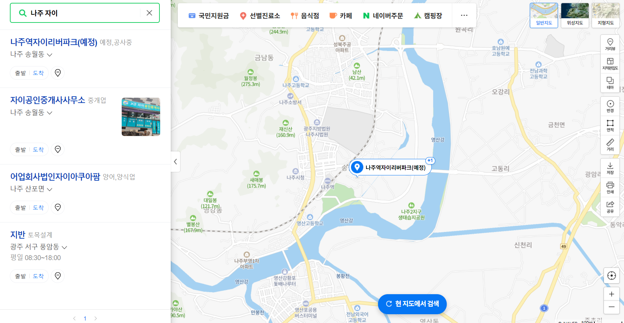
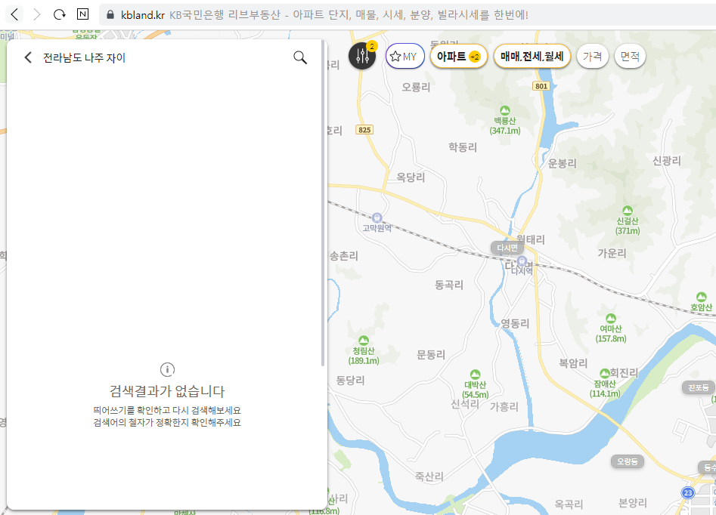
2. 나주 첫 번째 자이가 옵니다- 네이버지도 , KB부동산
네이버지도
KB부동산

